Slide 1
UNIVERSIDAD TECNOLÓGICA DE PANAMÁ
FACULTAD DE INGENIERÍA DE SISTEMAS COMPUTACIONALES
CARRERA: LICENCIATURA EN DESARROLLO DE SOFTWARE
Profesor
Regis Rivera
Alumnos
Cristian Castillo
Grupo
1LS231
Año
2022

Slide 2
Introducción
Los prototipos y Wireframes son importantes para crear un esquema y poder entender cómo quedará el producto final.

Slide 3
Wireframes
Un wireframe no es más que un boceto donde se representa visualmente, de una forma muy sencilla y esquemática la estructura de una página web.
Rápidos y baratos de crear
Mejoras sencillas
Mejor planificación
Detectar y corregir los problemas
Notes:
informacion, Comunicacion , plan(blue print)

Slide 4

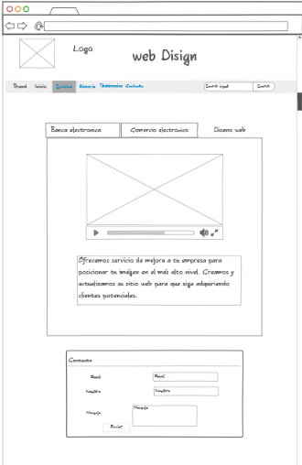
Ejemplo base
De wireframe

Slide 5
Prototipados
Wireframes
Mockups (maquetas)
Prototipos

Slide 6
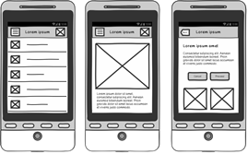
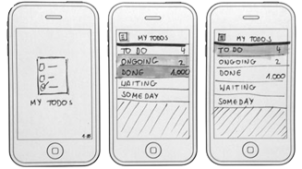
Puede ser de BAJA fidelidad…
Generalmente los WIREFRAMES
Bocetos sencillos, esquemáticos

Slide 7
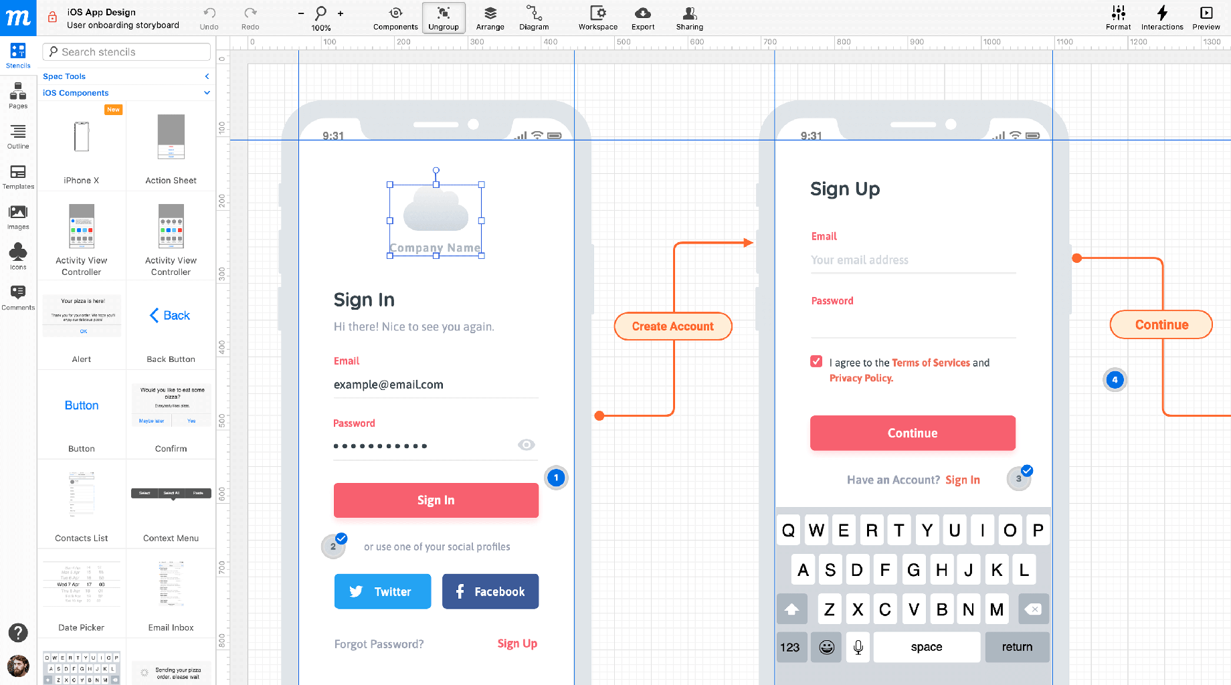
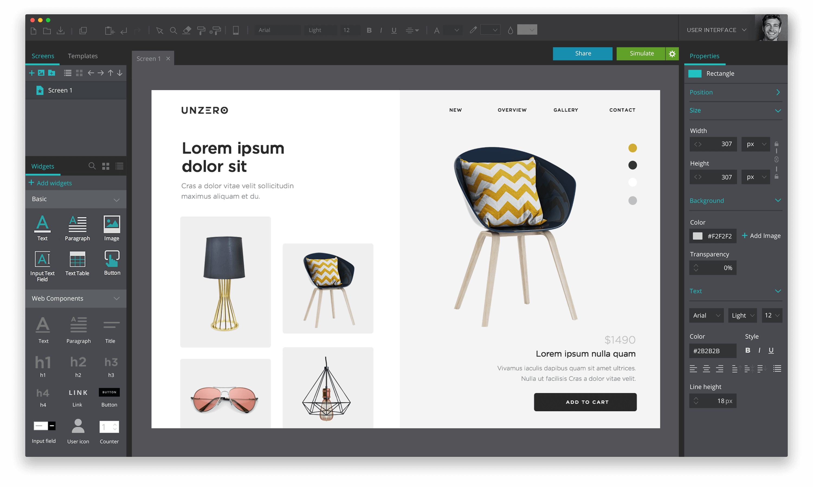
…O una representación de ALTA fidelidad
Prototipos, generalmente funcionales
Maquetaciones (mockups)

Slide 8
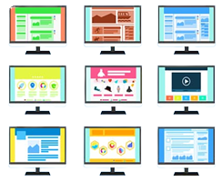
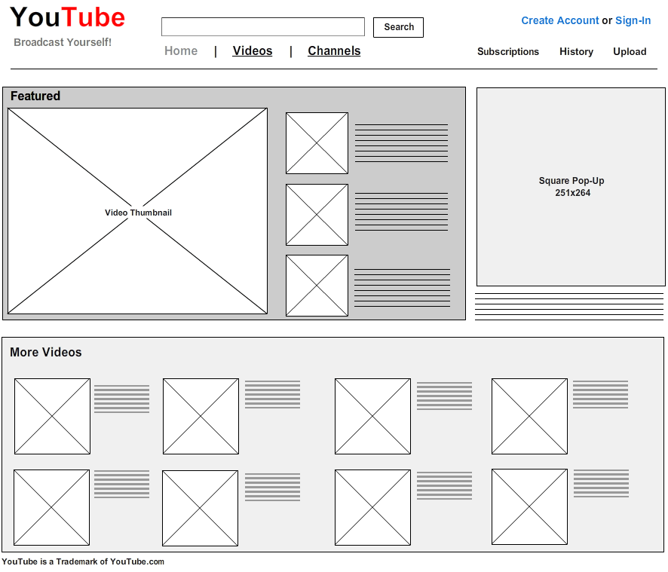
MOCKUPS
Color, imágenes, gráficos
Más cerca del producto final

Slide 9
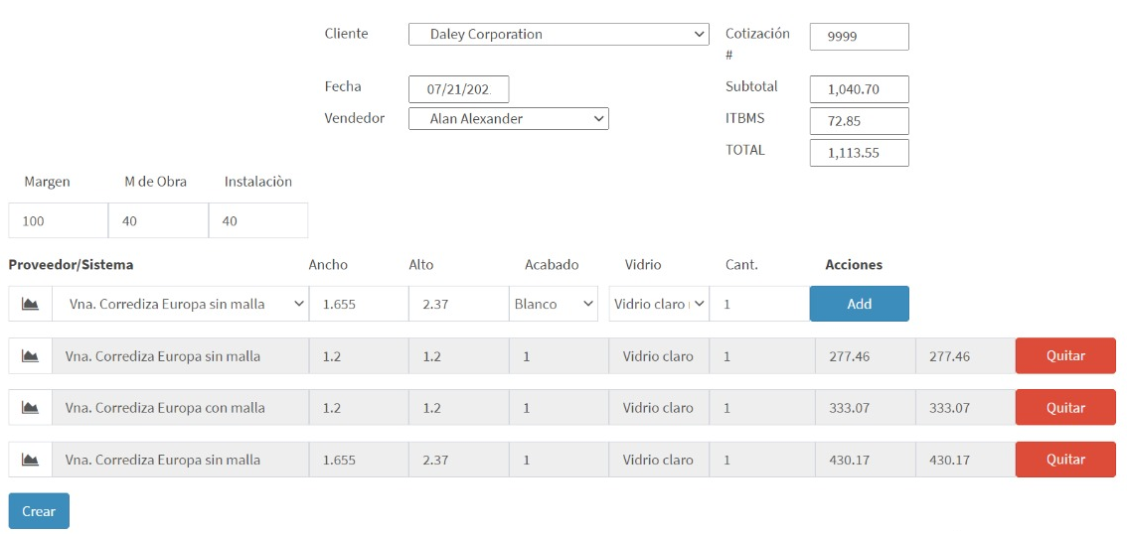
PROTOTIPOS
Simula la interacción del usuario con la interfaz
Probar las principales funcionalidades

Slide 10
Conclusión
En conclusión, una buena planificación de nuestros trabajos, mediante la creación de un prototipado nos brinda muchas ventajas las cuales nos ayudaran a obtener un mejor producto final, en cada uno de nuestros proyectos.

